Slide 1


Funciones del Lenguaje

Slide 2
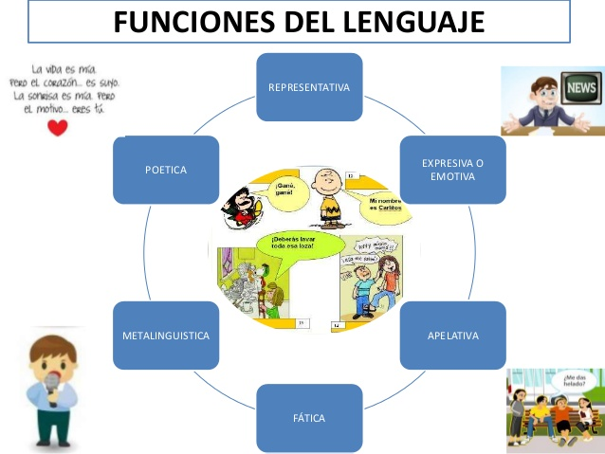
Se clasifica de acuerdo a la intencionalidad

Slide 3

Funciones del Lenguaje
Expresiva
o
emotiva
Emisor
1era persona
Si decimos “vida de perros”, la expresión connotativa califica de sufriente, penosa, miserable tanto la vida del hombre como la del perro, calificación que es netamente subjetiva y en sentido simbólico.
¡ QUE GUSTO DE VERTE!

Slide 4
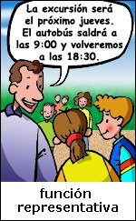
Representativa
O
Referencial
Contexto: realidad concreta o Abstracta
- Objetivo : informar, comunicar
La denotación, en definitiva, hace referencia al significado directo de un término

Slide 5
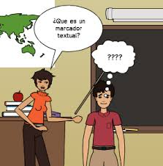
Apelativa
O
Conotativa
pretende captar la atención del receptor y recibir una reacción o respuesta de su parte. Se caracteriza por usar vocativo (palabras que sirven para nombrar, llamar o invocar a una persona), el modo imperativo (una orden) y el uso de interrogativos
¿Fabiola trajístes los libros?

Slide 6
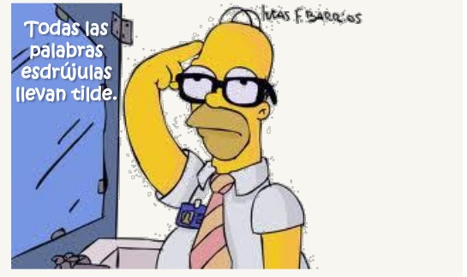
Metalinguistica
O
Explicativa
Se centra en el propio código de la lengua. Se utiliza para hablar del propio lenguaje
Aclara el mensaje
José lleva acento en la e

Slide 7
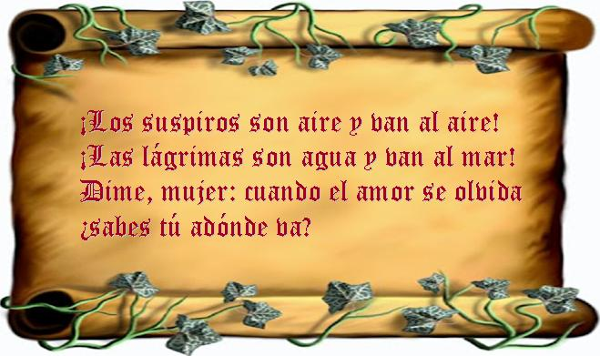
Estética
O
Poética
Se utiliza preferentemente en la literatura. El acto de comunicación está centrado en el mensaje mismo, en su disposición, en la forma como éste se trasmite. Entre los recursos expresivos utilizados están la rima, la aliteración, etc.

Slide 8
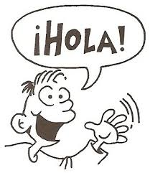
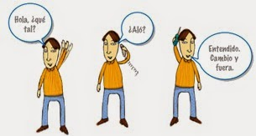
Fatica
O
De contacto
Consiste en iniciar, interrumpir, continuar o finalizar la comunicación.

Slide 9

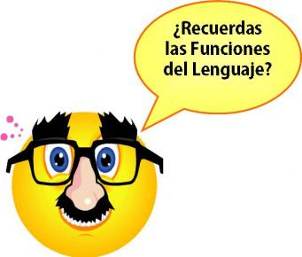

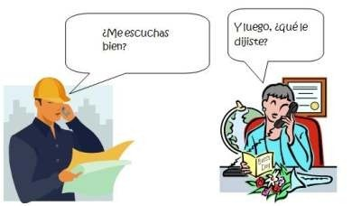
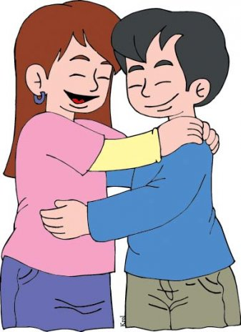

Slide 10
